Slide 1
Архитектура LLM
Лекция 1
Архитектура LLM I
От текста до работающего decoder
МФТИ, осень 2026

Slide 2
План
Текст, токены, embeddings
Attention и порядок
Позиционные представления
Encoder и decoder
Устройство блока
Языковая модель
Лекция 1:
Архитектура LLM

Slide 3
Текст → токены → embeddings
01

Slide 4
Текст → числа
BPE склеивает частые пары символов. Близкие ID ≠ близкий смысл.
«кот»
ID
[8, 11, 15]
векторы
B × T × d
токенизатор
строка E[ID]

Slide 5
Attention и порядок
02

Slide 6
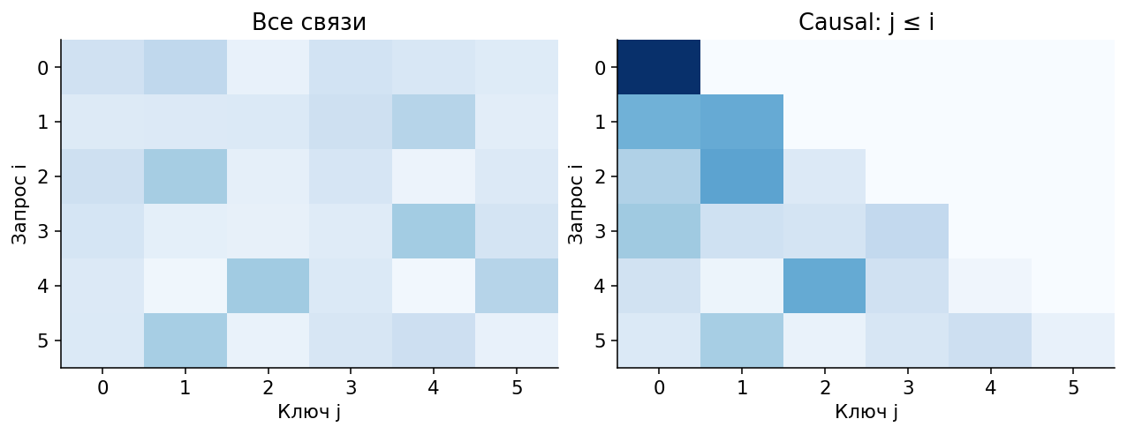
Self-attention
A = softmax(Q·Kᵀ / √dₕ + M), Y = A·V
Без позиций: переставили вход → переставился выход

Slide 7
Позиционные представления
03

Slide 8
Откуда модель знает порядок
Способ | Где | Как
Learned | вход X | обучаемая таблица
Sinusoidal | вход X | sin / cos разных частот
RoPE | Q и K в каждой голове | поворот на угол t·ω
NoPE | нигде | остаётся только causal mask
Запустилась на длине 128 ≠ хорошо работает на длине 128

Slide 9
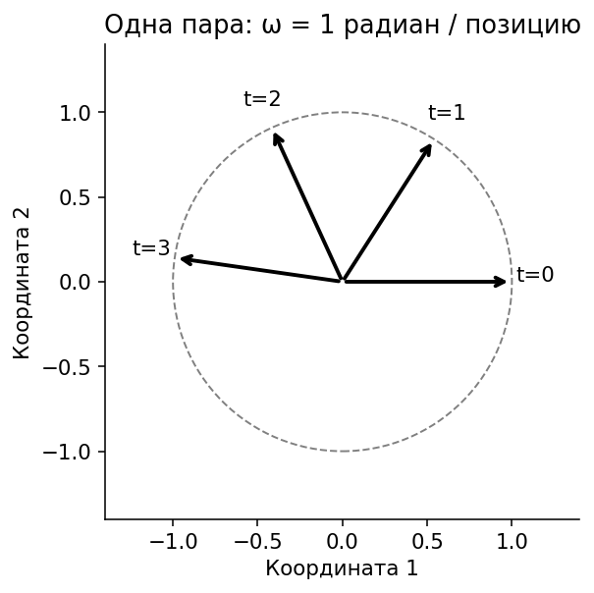
RoPE: позиция = поворот
Поворачиваем пары координат Q и K на угол t·ω
Скалярное произведение зависит от s − t
Длина вектора не меняется, V не вращаем

Slide 10
Encoder и decoder
04

Slide 11
Кто смотрит в будущее
Модель | Видит | Учится
BERT | весь вход | восстановить [MASK]
GPT | себя и прошлое | предсказать следующий токен
Encoder–decoder | вход + свой префикс | переводить / генерировать
«Убрал causal mask — loss стал лучше!»
Модель: «Спасибо, ответы лежали в соседнем столбце»

Slide 12
Устройство блока
05

Slide 13
Transformer-блок (pre-norm)
смешивает
токены
RMSNorm
Attention
+
каждый токен
отдельно
RMSNorm
SwiGLU
+
Residual: x + f(x) — прямой путь для градиента
SwiGLU = SiLU(x·W_g) ⊙ (x·W_u), затем W_d

Slide 14
Языковая модель
06

Slide 15
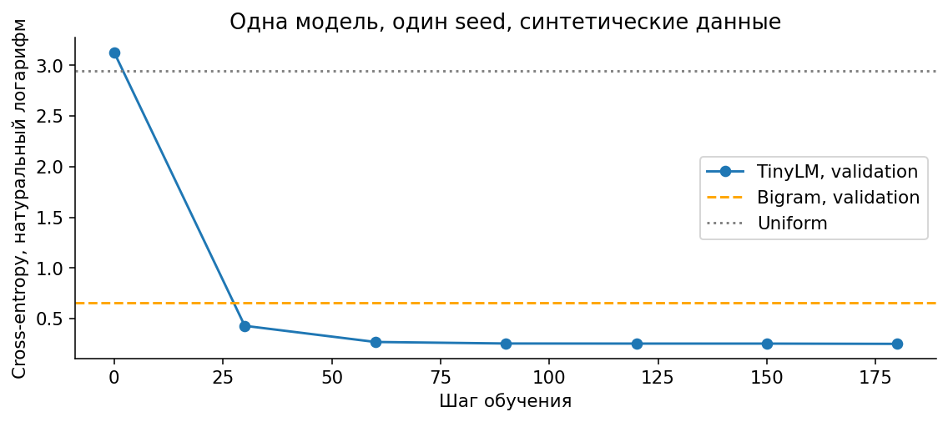
Обучение и генерация
logits → cross-entropy; цель — следующий символ
Генерация: выбрали токен → добавили на вход → повторили

Slide 16
Итоги
Токен → ID → обучаемый вектор
Attention сам по себе не знает порядок
Позиции: добавить вектор или повернуть Q/K
Causal mask: не подсматриваем в будущее
Блок = norm + attention + MLP + residual
LM: cross-entropy и генерация по токену

Slide 17
Спасибо за внимание!
Вопросы?

